Slide 1
长沙市黄敏兰中学历史名师工作室
历史的逻辑与新教材内容的整合
——兼评张博文老师《南京国民政府的统治和中国共产党革命新道路的开辟》课例
汇报人：匡林林

Slide 2
长沙市黄敏兰中学历史名师工作室
目录
一、基于教学实践思考的评课主题提出；
二、“历史的逻辑”对新教材内容整合的价值；
三、依据“历史的逻辑”整合新教材内容的策略。

Slide 3
长沙市黄敏兰中学历史名师工作室
一、基于教学实践思考的评课主题提出；
1、基于自身教学的困境提出问题
纲要教材使用中的最大的困境与难题是一课时教学内容多，知识密度大，蜻蜓点水式处理教材感觉课堂浮于表面，历史思维未来得及激活；但若要稍微拓展挖掘，又感觉教学任务就无法顺利完成。
思维是静止的而非动态发展性的
高三学生的思维缺陷表现
思维是片面的而非辩证全面性的
思维是单向的而非逆向批判性的

Slide 4
长沙市黄敏兰中学历史名师工作室
历史的主体
历史发展的因果逻辑
2、基于课例探索的困惑提出问题
“我认为本课的主体只能是中国共产党的革命，所以南京国民政府的统治是作为中间穿插而设计。”
“考虑到两点，最终决定仍然要调整子目顺序。第一点考虑是南京国民政府的统治是一个持续的是时间段，而非只南京国民政府建立这一时间点，而开辟革命新道路的时间是1927年，因此用南京国民政府统治这一同开辟革命新道路几乎同时推进的事来作为后者的背景，是不太合理更好实施教学的。第二点考虑是从工农武装割据到红军长征，这中间国共两党共同的原因，所以在从工农武装割据转到红军长征的过程中，能够顺理成章的将国民政府的统治这一内容穿插进去。”
——张博文老师的教学反思（组内研讨的交流摘录）

Slide 5
长沙市黄敏兰中学历史名师工作室
二、“历史的逻辑”对新教材内容整合的价值
历史的逻辑，就是历史自身发生和发展的内在逻辑。
人类社会演进的规律。 ——梁启超

Slide 6
长沙市黄敏兰中学历史名师工作室
二、“历史的逻辑”对新教材内容整合的价值
“历史是这样创造的：最终的结果总是从许多单个的意志的相互冲突中产生出来的，而其中每一个意志，又是由于特殊的生活条件，才成为它所成为的那样。这一就有无数互相交错的力量，有无数个力的平行四边形，而由此就产生出一个总的结果，即历史事变，这个结果又可以看作一个作为整体的、不自觉地和不自主地起着作用的力量的产物。因为任何一个人的愿望都会受到另一个人的妨碍，而最后出现的结果就是谁都没有希望过的事物。所以以往的历史总是象一种自然过程一样地进行，而且实质也是服从于同一运动规律的。但是，各个人的意志——其中的每一个希望都得到他的体质和外部的、最终是经济的情况（或是他个人的，或是一般社会性的）使他向往的东西——虽然都达不到自己的愿望，而是融合为一个总的平均数，一个总的合力，然而从这一事实中绝不应作出结论说，这些意志等于零。相反地，这个意志都对合理有所贡献，因而是包括在这个合力里面的。”
——《马克思恩格斯选集》第四卷，人民出版社1927年版，第478-479页

Slide 7
长沙市黄敏兰中学历史名师工作室
疏通历史脉络，培养学生思维
二、“历史的逻辑”对新教材内容整合的价值
“历史是这样创造的：最终的结果总是从许多单个的意志的相互冲突中产生出来的，而其中每一个意志，又是由于特殊的生活条件，才成为它所成为的那样。这一就有无数互相交错的力量，有无数个力的平行四边形，而由此就产生出一个总的结果，即历史事变，这个结果又可以看作一个作为整体的、不自觉地和不自主地起着作用的力量的产物。因为任何一个人的愿望都会受到另一个人的妨碍，而最后出现的结果就是谁都没有希望过的事物。所以以往的历史总是象一种自然过程一样地进行，而且实质也是服从于同一运动规律的。但是，各个人的意志——其中的每一个希望都得到他的体质和外部的、最终是经济的情况（或是他个人的，或是一般社会性的）使他向往的东西——虽然都达不到自己的愿望，而是融合为一个总的平均数，一个总的合力，然而从这一事实中绝不应作出结论说，这些意志等于零。相反地，这个意志都对合理有所贡献，因而是包括在这个合力里面的。”
——《马克思恩格斯选集》第四卷，人民出版社1927年版，第478-479页
历史的创造具有主体性
主体的运动又具有特定时空性
历史的发展具有整体性、规律性
历史的合力
自觉性和自在性的统一
偶然性和必然性的统一

Slide 8
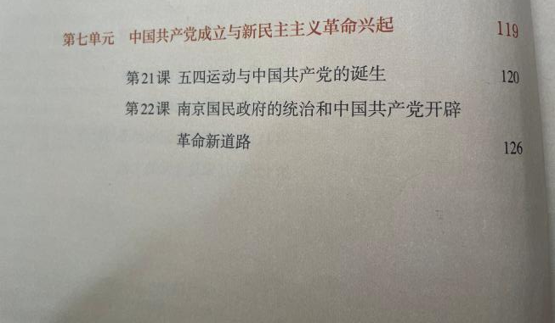
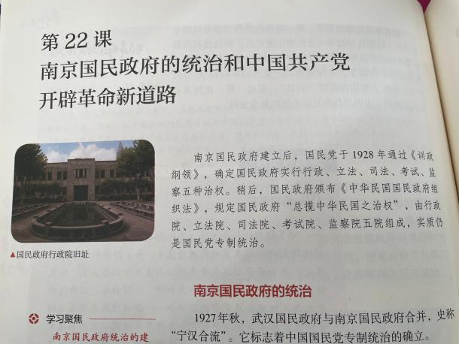
长沙市黄敏兰中学历史名师工作室
三、依据“历史的逻辑”整合新教材内容的策略
1、明确主体，疏通历史的主线。

Slide 9
长沙市黄敏兰中学历史名师工作室
三、依据“历史的逻辑”整合新教材内容的策略
2、提炼主题，聚拢历史的整体。
道路
道路自觉
道路自信
“深刻的历史自觉，即在理论上对社会运行规律有深刻领悟，在实践上对历史发展前景有主动影响。” ——金一南
“个人意志对历史发展的合理贡献。” ——恩格斯

Slide 10
长沙市黄敏兰中学历史名师工作室
三、依据“历史的逻辑”整合新教材内容的策略
3、比较分析，呈现历史的多面
比较的方法是重要的逻辑方法旨意，是指依据一定的标准，对两个或以上有联系的事物进行考察，寻找其异同，探求其普遍规律与特殊规律的方法。
比较的类型：可以说按照时空，做横向比较和纵向比较；可以按照目的，做求同比较和求异比较；可以按照方法，做定性比较和定量比较。
比较的意义：在于发现问题、深化认识和启示借鉴。

Slide 11
长沙市黄敏兰中学历史名师工作室
三、依据“历史的逻辑”整合新教材内容的策略
3、比较分析，呈现历史的多面

Slide 12
长沙市黄敏兰中学历史名师工作室
把历史的内容还给历史
把历史发展本身的逻辑还给历史课堂
感谢指正！

